Slide 1
Отчет МАОУДО «ЦНК «Баяр» за 2023-2024учебный год

Slide 2
Основная образовательная цель на 2023-2024 учебный год
«Создание современной образовательной среды, обеспечивающей высокое качество и конкурентоспособность национального образования путем развития информационной системы, подключения детей к проектированию собственной образовательной деятельности участию в разработке и реализации социально-культурных проектов, направленных на сохранение и развитие национальных, природных и культурных богатств, на гармонизацию отношений в мире, в процессе которого ребенок получает опыт социального взаимодействия в интегрирующемся, многонациональном, поликультурном мире, развивается как гармоничная, социально ответственная личность».

Slide 3
Задачи
1.Мотивация ребенка на личностный и социальный успех - подключение к созданию индивидуальной траектории обучения, ориентация на создание конкретного персонального продукта – проекта, его публичную презентацию, в том числе в варианте «Онлайн».
2. Расширение пространства жизнедеятельности ребенка через развитие сетевого взаимодействия с организациями и учреждениями республики, региона, Международной Ассоциации культурного туризма (Монголия) путем активного участия в совместных культурно- образовательных проектах, в том числе в режиме в «Онлайн».
3.Внедрение цифровой образовательной среды (ЦОС) путем формирования и развития информационного сайта и ресурса.

Slide 4
Дополнительные общеобразовательные (общеразвивающие) программы МАОУДО «ЦНК «Баяр» на 2023-2024учебный год реализуются по следующим направлениям:
Дополнительные общеобразовательные (общеразвивающие) программы МАОУДО «ЦНК «Баяр» на 2023-2024учебный год
реализуются по следующим направлениям:
1. Социально - гуманитарная:
- «Традиции культуры и бурятский язык
2. Художественная:
-Вокальная студия «Баяр»
-Студия танца «Баяр»
-Арт-студия «Солонго»
3. Техническая:
-«Робототехника»
-«Шахматы»
4. Туристско-краеведческая:
- экскурсионная программа Музей – театр «Кочевник»
-участие в международных проектах по развитию культурно-образовательного туристского пространства «Байкала – Монгольская Азия»

Slide 5
Социально-гуманитарное «Традиции культуры и бурятский язык»
Цель и задачи дополнительной общеобразовательной (общеразвивающей) программы: Воспитание свободной, гармоничной личности, обладающей способностями к конструктивному диалогу на уровне национального и мирового сообществ.
В объединении «Традиции культуры и бурятский язык» обучаются учащиеся дошкольного , начального звена ОУ города:
-МАДОУ я-с «Подснежник», 50 уч.
-МАДОУ « СЦР» д-с «Золотой ключик»,60уч.
-МАДОУ ДС «Брусничка», 88уч.
-МАДОУ «ЦРР» ДС «Теремок», 20уч.
-МАДОУ ДС комб. вида « Серебряное копытце», 35чел
-МАОУ СОШ №3,60уч.
-МАОУ Лицей №6, 25уч.
-МАОУ СОШ №11,32уч.
-ЦНК «Баяр»,16уч.
Количество учащихся на начало учебного года- 387
Количество учащихся на конец учебного года- 386
Общеобразовательная программа выполнена на 94%
Педагоги: Шулунова Анастасия Дамбаевна, Намсараева ,Туяна Цырендоржиевна

Slide 7
Художественное
В данном направлении реализуются следующие
образовательные программы:
Студия танца «Баяр» , Арт- студия «Солонго» Вокальная студия «Баяр»
В объединении занимаются учащиеся начального, среднего, старшего звена ОУ города.
Количество учащихся на начало учебного года- 207
Количество учащихся на конец учебного года- 215
Общеобразовательная программа выполнена на 91%

Slide 8
АРТ-СТУДИЯ «СОЛОНГО»
Арт-студия «Солонго» -формирование духовной культуры личности, приобщение к общечеловеческим ценностям, умение внимательно вглядываться в жизнь, в накапливании опыта понимания красоты.
В объединении занимаются учащиеся начального и среднего звена ОУ города.
Количество учащихся на начало учебного года- 18
Количество учащихся на конец учебного года- 32
Педагог Данцаранова Анжелика Юрьевна

Slide 10
Вокальная студия «Баяр»
Вокальная студия «Баяр» - развитие эмоциональности интеллекта и коммуникативных особенностей учащихся, посредством хорового и индивидуального пения.
В объединении занимаются учащиеся начального, среднего, старшего звена ОУ города.
Количество учащихся на начало учебного года- 28
Количество учащихся на конец учебного года- 26
Педагог Мальцева Елена Майоровна

Slide 12
Студия танца «Баяр»
Студия танца «Баяр» – направлена на обучение учащихся основам хореографического искусства, развитие общефизических, артистических, исполнительских способностей.
В объединении занимаются учащиеся дошкольного, начального и среднего звена ОУ города.
Количество учащихся на начало учебного года- 76
Количество учащихся на конец учебного года- 75
Педагог Базаржапова Дулма Мижидовна
Количество учащихся на начало учебного года- 85
Количество учащихся на конец учебного года- 82
Педагог Ихисеева Мария Кимовна

Slide 14
Техническое
«Робототехника»- всестороннее развитие личности обучающегося: развитие навыков конструирования, развитие логического мышления, мотивация к изучению наук естественно – научного цикла: информатики, математики.
В объединении занимаются учащиеся среднего и старшего звена ОУ города.
Количество учащихся на начало учебного года- 18
Количество учащихся на конец учебного года- 19
Общеобразовательная программа выполнена на 95%
Педагог Бадмацыренов Доржо Бимбаевич

Slide 16
«Техническое»
Шахматы - развитие интеллектуальных способностей детей при обучении игре в шахматы.
В объединении занимаются учащиеся начального, среднего, звена ОУ города.
Количество учащихся на начало учебного года- 24
Количество учащихся на конец учебного года- 24
Педагог Бадмацыренов Доржо Бимбаевич

Slide 17
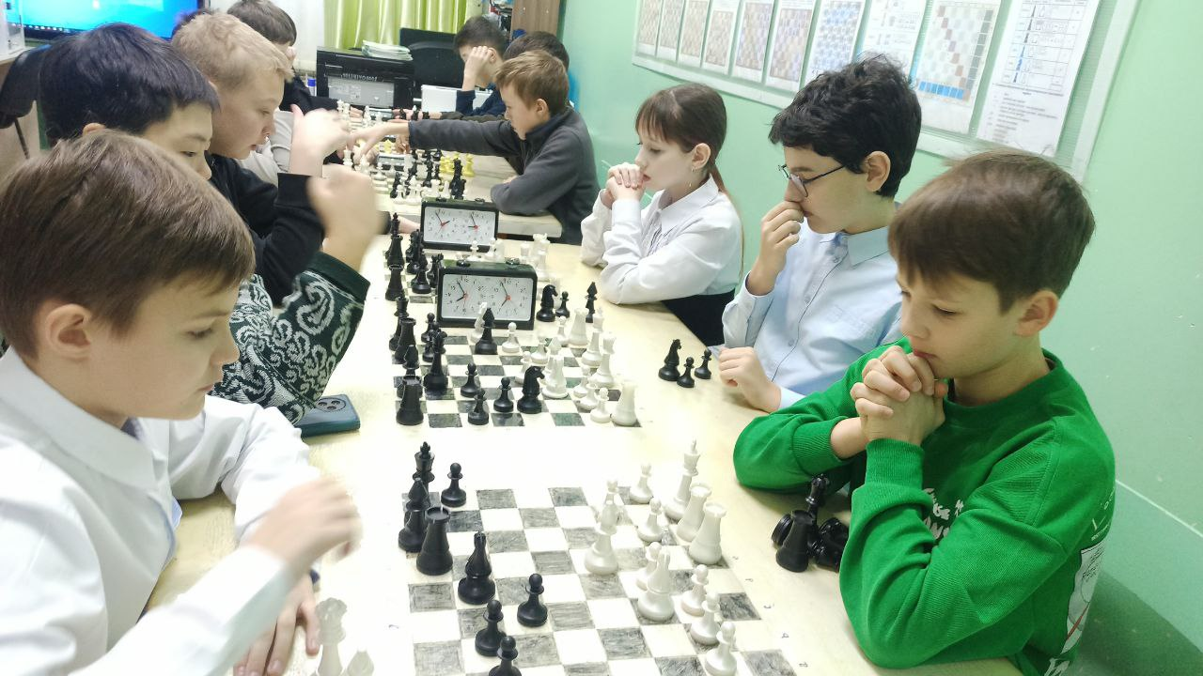
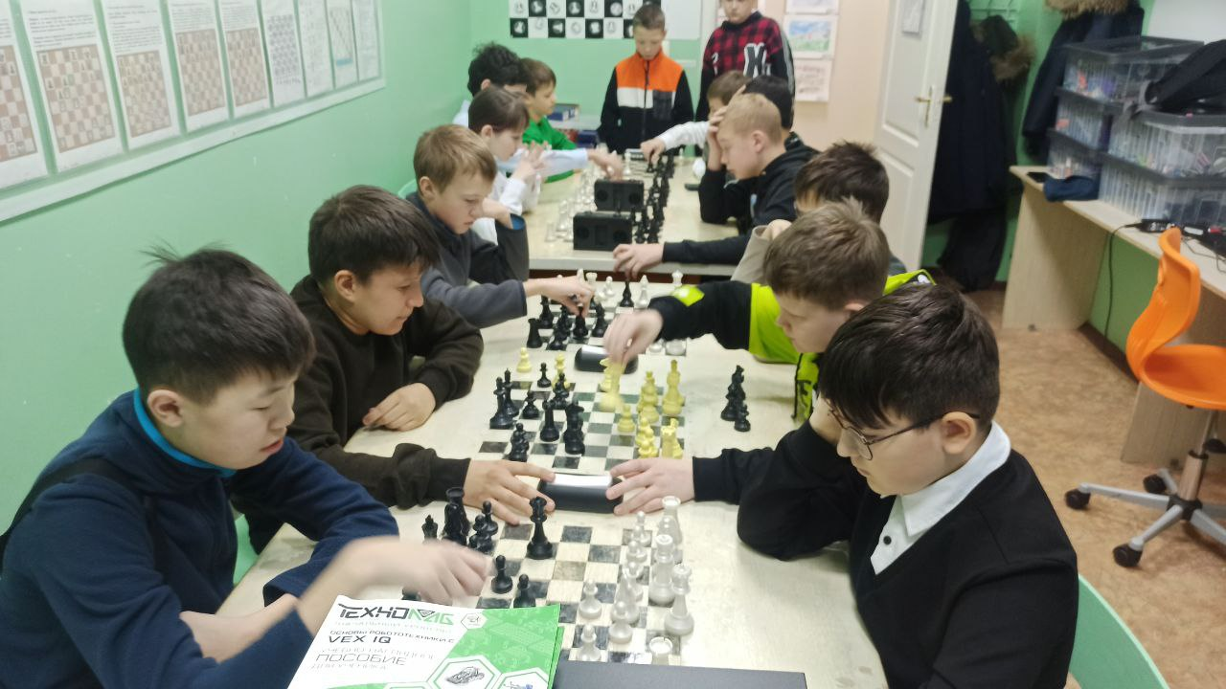

Slide 18
4. Туристско-краеведческая:
В данном направлении реализуется:
- экскурсионная программа
Музей – театр «Кочевник»
Цели и задачи данной программы:
- Знакомство с традиционной бурятской культурой;
- Воспитание патриотизма, любви к родному краю, формирование толерантного сознания, чувство сопричастности к природе, к духовным ценностям народа у подрастающего поколения
Данная программа представляет собой особую форму экскурсионной деятельности в бурятском жилище гэр – юрта, при которой происходит процесс «Погружения в культуру». Программа рассчитана на детей детских садов, для учащихся школ и гостей города.
- Количество проведенных экскурсий за учебный год – 27 (521 чел.)
- Количество проведенных выставок – 12 (208 чел.)
(по робототехнике)

Slide 19
Экскурсионная программа Музей – театр «Кочевник»
В гостях у хозяйки юрты побывали гости:
Детский сад «Подснежник»
Детский сад «Брусничка»
Детский сад «Теремок»
Детский сад «Золотой ключик»
Детский сад «Серебряное копытце»
МАОУ Лицей №6
МАОУ ДО ШТЭО
Детский сад №230 ОАО «РЖД»
МАОУ СОШ №11
МАОУ Гимназия №5
Количество проведенных экскурсий за учебный год – 27(521 чел.)

Slide 20
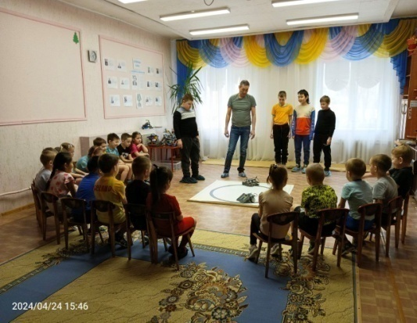
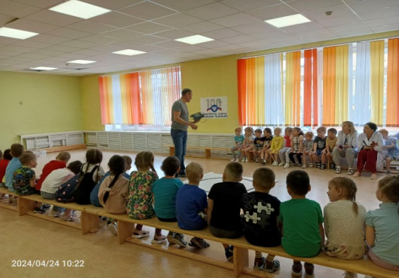
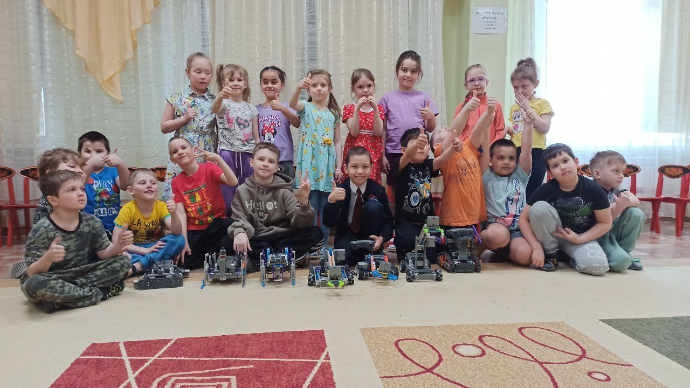
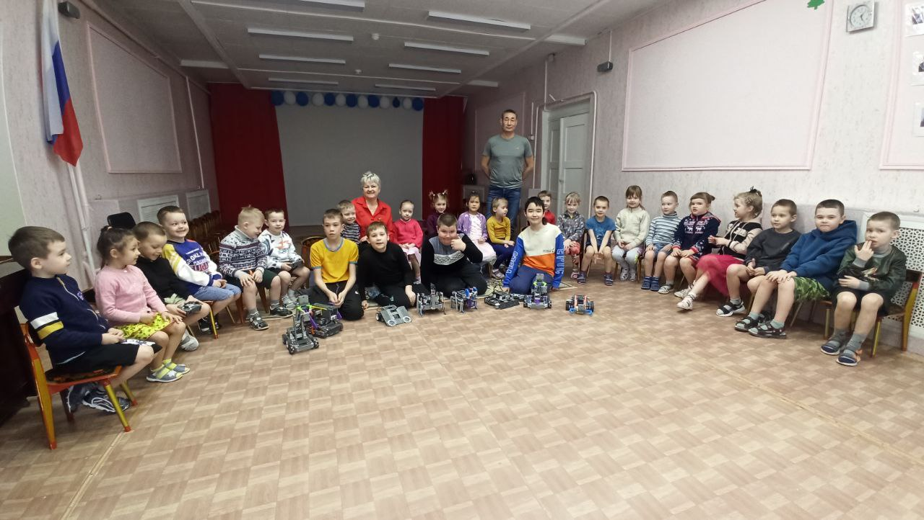
Выставка по робототехнике в дошкольных учреждениях города

Slide 21
Сетевое взаимодействие
Социально-партнёрские взаимодействия «ЦНК «Баяр»:
Заключены договора о сетевой форме реализации образовательных программ с МАДОУ ясли-сад «Подснежник», МАДОУ «Северобайкальский центр развития ребенка» детский сад «Золотой ключик», МАДОУ ДС «Брусничка», МАДОУ «Центр развития ребенка» ДС «Теремок», МАДОУ ДС комбинированного вида «Серебряное копытце», МАОУ СОШ №3, МАОУ Лицей №6, МАОУ СОШ №11.
Более 10 лет продолжается гуманитарное сотрудничество МАОУДО «ЦНК «Баяр» и Международной Ассоциации культурного туризма (Монголия). В 2023-2024 учебном году планируются совместное мероприятие: «XX Международные интеллектуальные игры» (26-30 октября) в г.Улан-Батор (Монголия).Участие детей в Международном фестивале детского творчества «Алтан гадас»,Международный фестиваль – ярмарка«На Великом Чайном пути»в Монголии (весенние каникулы).В апреле-мае 2024 года 3 Международный фестиваль-конкурс военно-патриотической песни «Катюша», в дистанционном формате.

Slide 22
Охват детей на 2023-2024учебный год
На начало учебного года в ЦНК «Баяр»
начали работу 8 объединений
41 группа /636 учащихся
На конец учебного года 8 объединений
41 группа/644учащихся

Slide 23
Оценка образовательной деятельности
Количество учащихся – 644 человек (39групп),
обучающиеся в 2-х и более кружках – 109 человек, (физические лица – 535 человек)
-на базе ЦНК «Баяр» - 274 учащихся;
-на базе школ – 117 учащихся;
-на базе детских садов – 253учащихся;
Сохранность контингента учащихся на конец учебного года составила 101%
Общеобразовательные программы
выполнены на 93%

Slide 24
Наши проекты
I. Праздник «День бурятского языка».
II. «Игры Белого месяца»
Виды конкурсов и соревнований:
1. Конкурс исполнителей народной и эстрадной песни (на бурятском языке).
2. Конкурс Юроолы – Благопожелания на бурятском языке.
3. Конкурс баатаров «ЭдирБаатар»
4. Шатар среди взрослого населения города.
5. Шахматы среди учащихся образовательных учреждений.
6. Интеллектуальные игры: «Логические задачи и головоломки».
7. Национальная бурятская борьба «Бухэбарилдаан».
8. Состязания мужчин «hээршааха» (умение ударом кулака переломить кость).
9.Волейбол.
10.Бурятские игры «Шагай наадан», «Зоска».
III. Городской шахматный турнир «Алтан Хуу»- «Золотая пешка»
IV. Международные проекты совместнос Международной ассоциацией культурного туризма (МАКТ).
Международный фестиваль - ярмарка «На Великом Чайном пути».
(очно Россия – Монголия – Китай)

Slide 26
Успех каждого ребенка
В 2022 – 2023 учебном году, наше учреждение, стала участником федерального проекта «Успех каждого ребёнка» национального проекта «Образование». В рамках этого проекта создаются новые места по дополнительным общеобразовательным общеразвивающим программам:
- «Традиции культуры и бурятский язык», социально – педагогической направленности;
- «Студия танца «Баяр», художественно – эстетического направления;
- «Робототехника», технической направленности.
Всего зачислено 135 обучающихся
в 2022 году получено новое оборудование на общую сумму 3 811 655,32

Slide 27
Достижения учащихся
- Дипломы 1,2.3 степеней получили 42 учащихся, сертификаты за участие 51 учащихся в городском конкурсе «День бурятского языка»
- Дипломы 1,2.3 степеней получили 38 учащихся, сертификаты за участие 23 учащихся в городском конкурсе «Игры Белого месяца»
-Дипломы 2 степени получили 12 учащихся в Городском фестивале-конкурсе Бамовской песни «БАМ в наших сердцах»
-Дипломы 1,2,3 степеней получили 12 учащихся, сертификаты 16учащихся в городском турнире по шахматам,посвящен.50-летию БАМ
-Дипломы 1,2,3 степеней получили 4 учащихся в Международном фестивале-конкурсе «На Великом чайном пути», г.Улан-Батор
- Дипломы 1,2,3 степеней получили 23 учащихся, сертификаты за участие 10 учащихся в Межрегиональном конкурсе «Гуламта».
-Диплом 1-3 степени получили 2 учащихся, сертификаты за участие 5 учащихся в Республиканских олимпиадах по Робототехнике
- Дипломы 1,2,3 степеней получили 6 учащихся, сертификат за участие 1 ученик в Межрегиональном конкурсе «Бамбарууш» по бурятскому языку
-Дипломы 1,2,3 степеней получили 9 учащихся в XXIII межрайонном конкурсе детского творчества «Да святится имя твоё!», посвященный Всероссийскому «Дню матери»
-Диплом 1 степеней получил 1 ученик, сертификаты 13учащихся во Всероссийской акции «Посвящение учителям» в рамках межведомственного культурно-образовательного проекта «Культура для школьников»
-Дипломы 1,2, степеней получили 6 учащихся в городском фестивале декоративно-прикладного и технического творчества «Одаренные дети- будущее БАМа»,посвящен.к 50-летию начало строительства БАМ
- Диплом 2 степени получили Студия танца «Баяр» в IV Международном заочном конкурсе хореографического искусства «Собираем таланты»
- Диплом 1,2 степеней получили 12 учащихся IV Международном многожанровом конкурсе-финале ГРАН-ПРИ «TurgenevFest» и II Всероссийском фестивале народного творчества «Душа России»
- Дипломы 1,2.3 степеней получили 26 учащихся, сертификаты за участие 6 учащихся в Международных, Всероссийских , республиканских и межрайонных конкурсах по ИЗО.

Slide 28
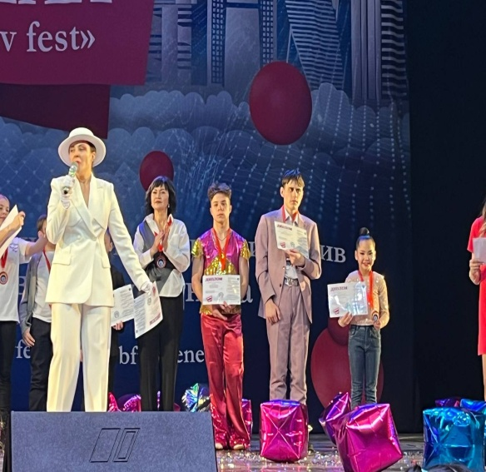
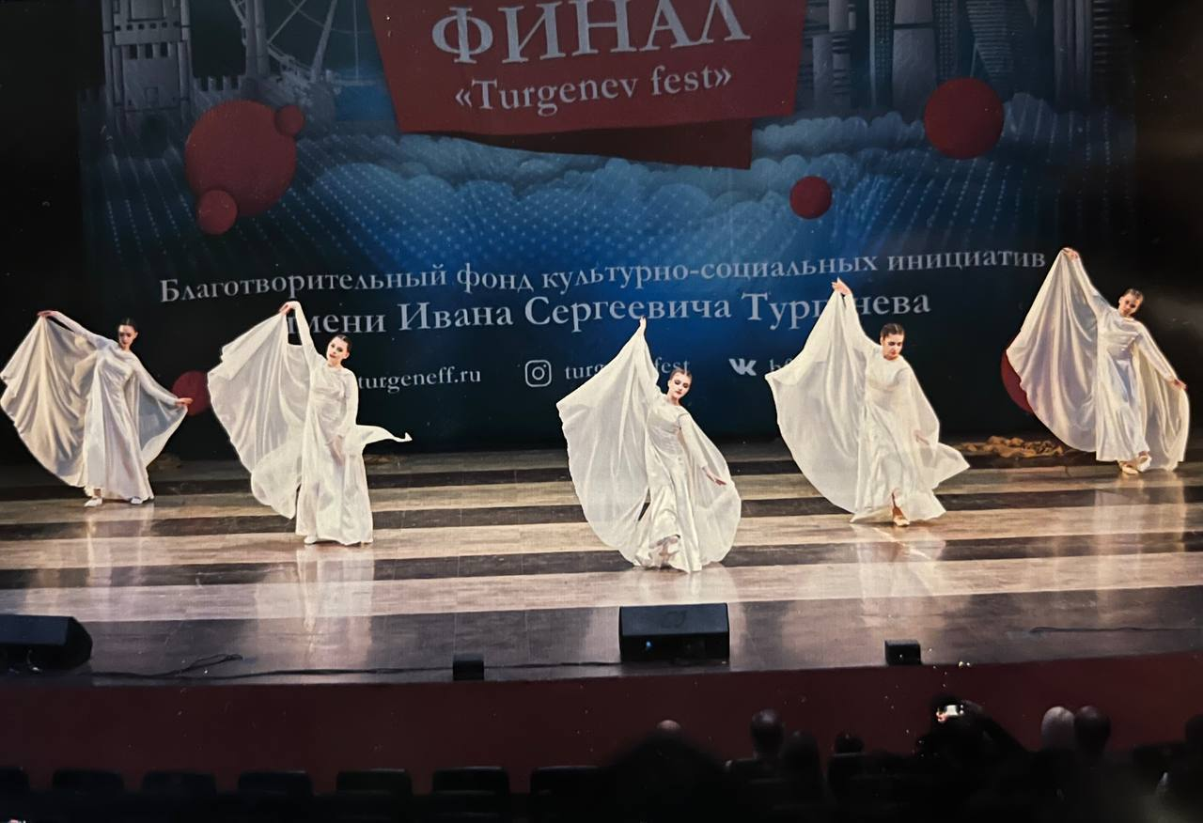
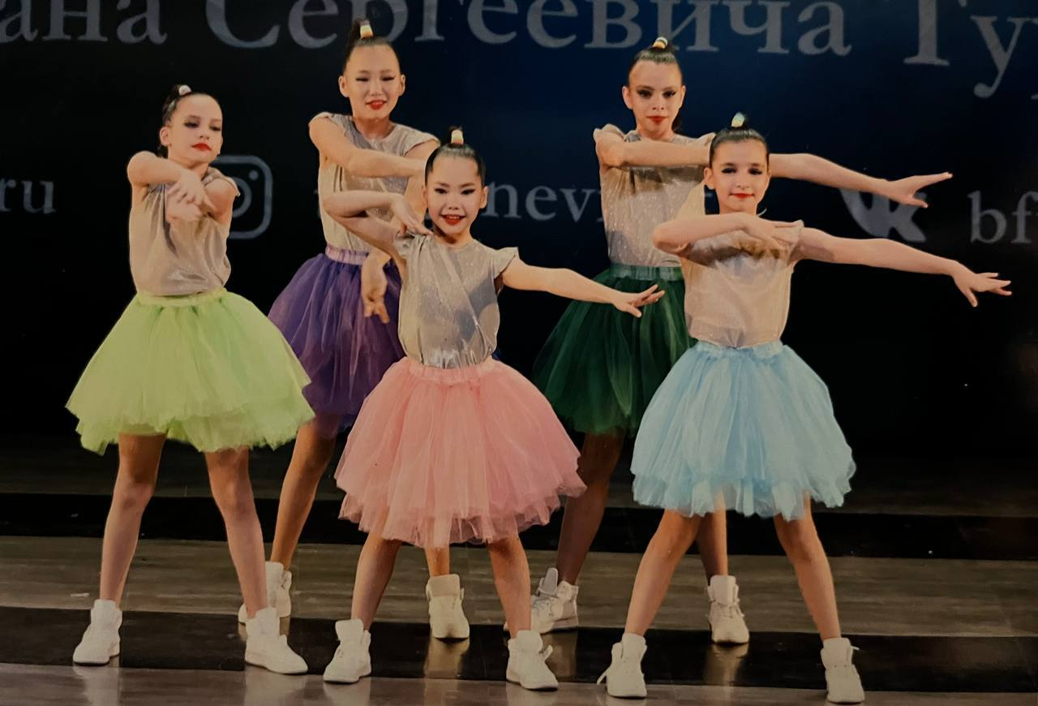
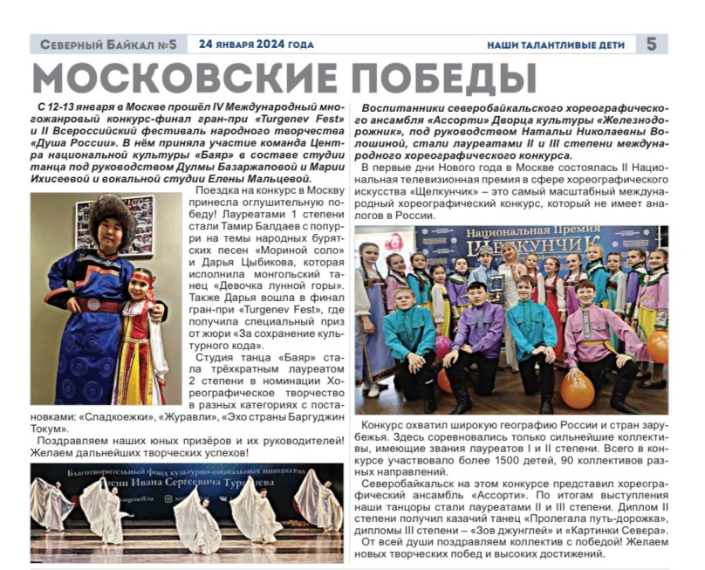
IV Международный многожанровый конкурс-фестиваль ГРАН-ПРИ «Turgenev Fest», г. Москва

Slide 29
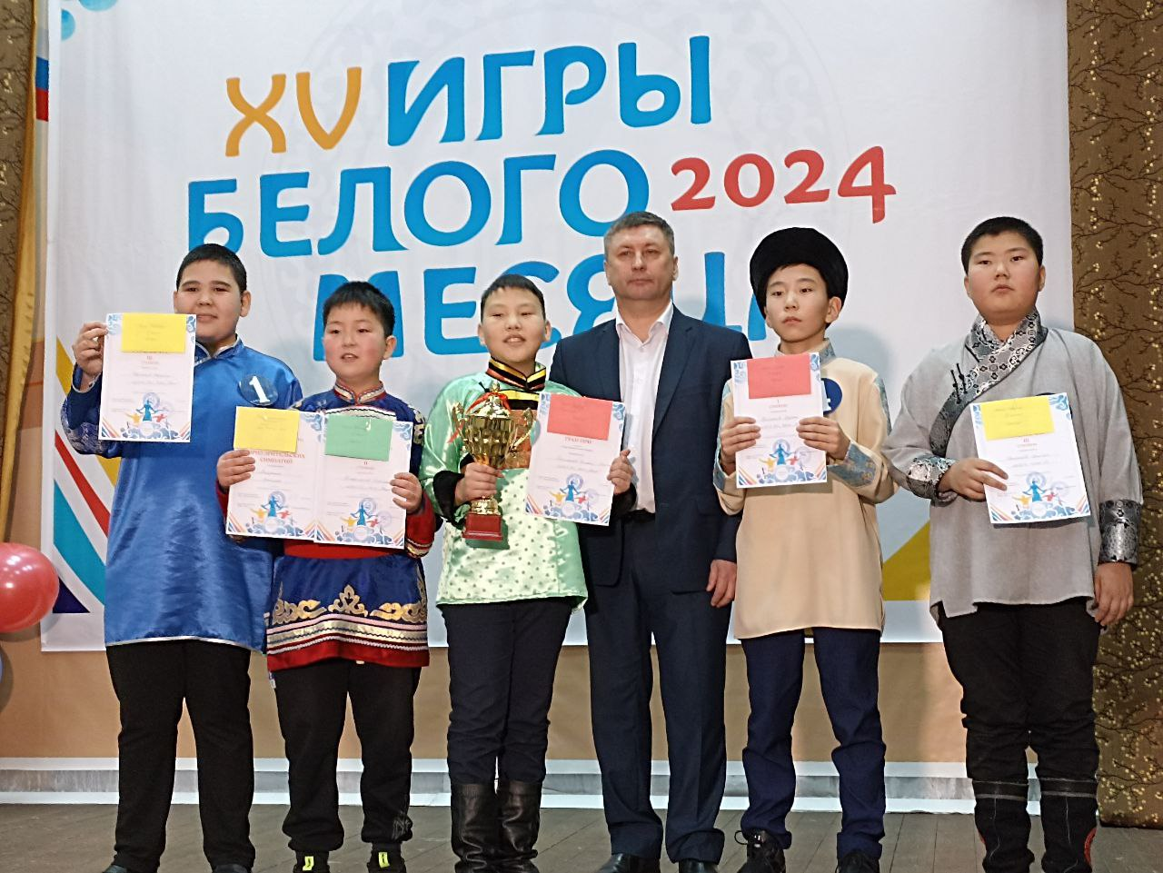
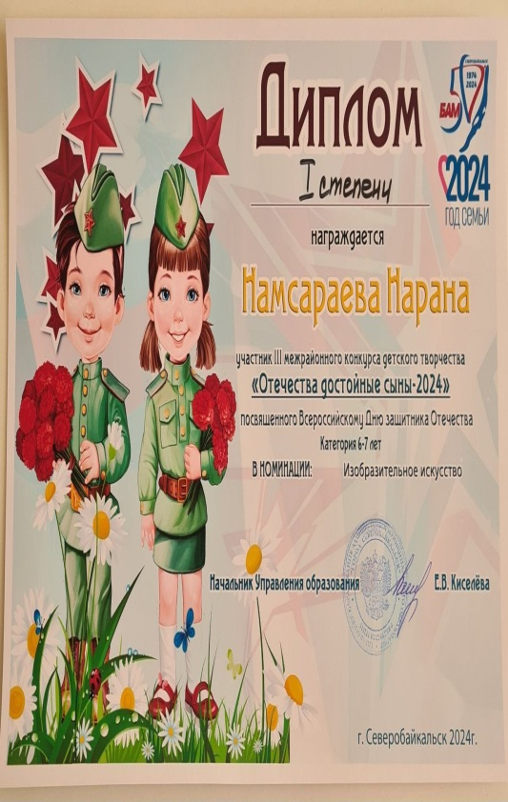
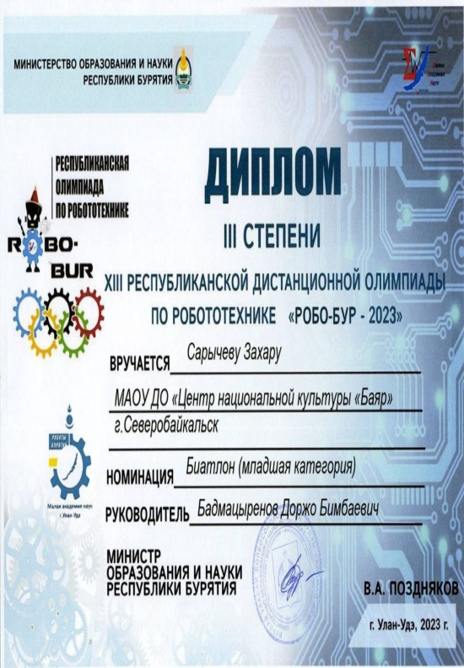
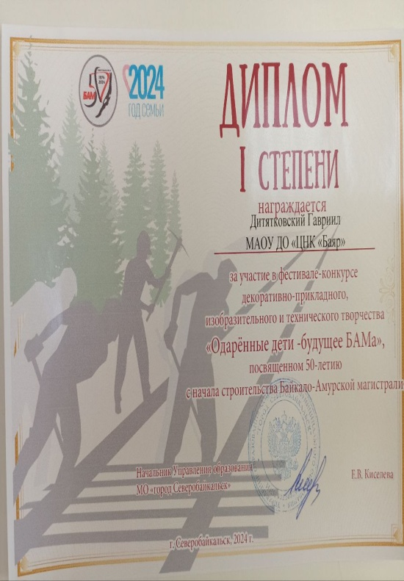
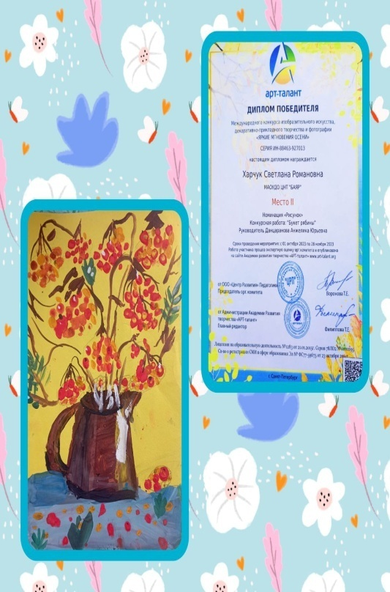

Slide 30
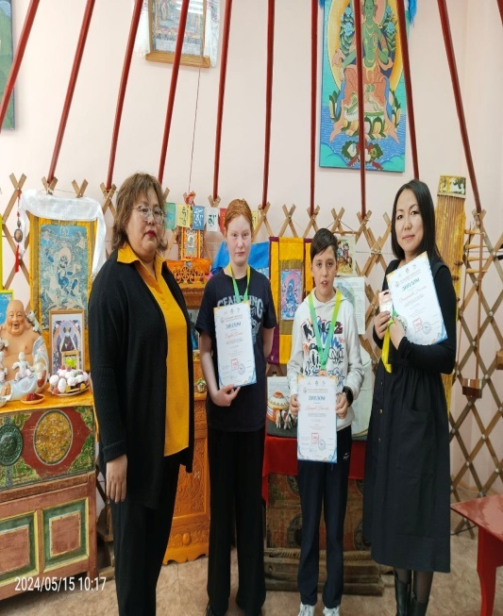
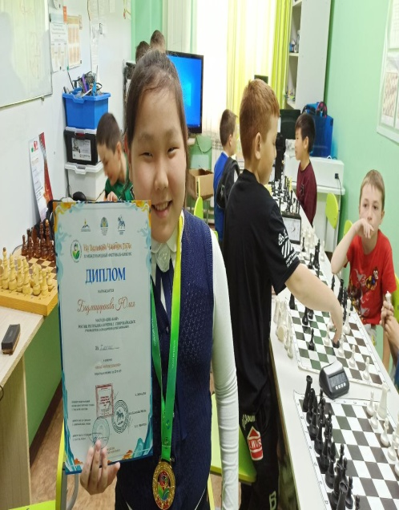
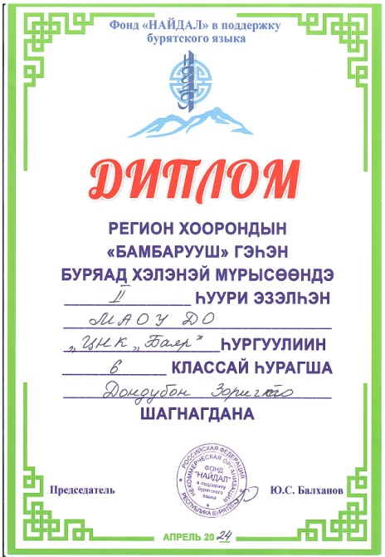
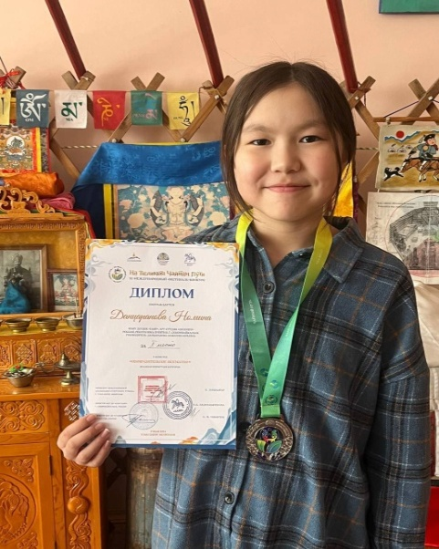

Slide 31
ВК ГОСПАБЛИК МАОУДО «ЦНК «Баяр»
Создано 22 ноября 2022года
792 подписчика
580 записей
Новые технологии шагают по планете. Новая подача информации и новое общение. Мы тоже идем в ногу со временем и теперь о жизни центра «Баяр» можно узнать из госпаблика. Информация, размещаемая в нашем паблике отражает не только нашу жизнь. Много интересного можно узнать о жизни нашего города и Республики Бурятия. Это и новости культуры и спорта и текущих праздников.

Slide 32
Методическая работа
Педагогические советы
30.08.2023 - Стратегические цели и актуальные задачи на 2023-2024учебный год.
20.02.2024 - Правила внутреннего распорядка учащихся (положения)
29.03.2024- Результы самообследования учреждения
31.05.2024- Анализ , проблемы и подведение итогов работы педагогического коллектива за 2023-2024г.

Slide 33
Методические советы:
«Создание позитивного отечественного контента для формирования привлекательного образа Родины -Россия»- август
- «Создание национальной культурно – образовательной среды в городе Северобайкальск»- сентябрь
Новый порядок аттестации педагогических работников- ноябрь
Правильность оформления документации- февраль
Нетрадиционная техника рисования- май

Slide 34
Методическая работа
Конкурсы
21-22.03.2024- Республиканский конкурс профессионального мастерства работников сферы дополнительного образования «Сердце отдаю детям»
Базаржапова Д.М - диплом лауреата «За творчество и профессионализм»
Аттестация
03.10.2023 - На соответствии занимаемой должности – Ихисеева М.К
25.10.2023 - Первая категория- Базаржапова Д.М.
28.05.2024 - Высшая категория- Мальцева Е.М.
Повышение клафикации
21.10.2023 - Данцаранова А.Ю «Преподаватель живописи для детей и взрослых»,168час.
30.11.2023- Базаржапова Д.М. «Интенсив по хореографии», 32час.
31.05.2023- Намсараева Т.Ц. «Создание и поддержка креативных интернет- пространств для творческой деятельности обучающихся, 24час.

Slide 35
Наставничество
Наставники Мальцева Е.М., Шулунова А.Д.
Молодые педагоги: Намсараева Т.Ц., Ихисеева М.К.
Задачи:
-Прививать молодым педагогам интерес к педагогической деятельности и закрепить их в учреждении.
-Ускорить процесс профессионального становления начинающего педагога дополнительного образования, развить его способности, качественно выполнять возложенные не него обязанности по занимаемой должности.
-Способствовать успешной адаптации к корпоративной культуре, правилам поведения в образовательном учреждении.
Методы:
-Информирование
-Консультирование
-Личный пример

Slide 36
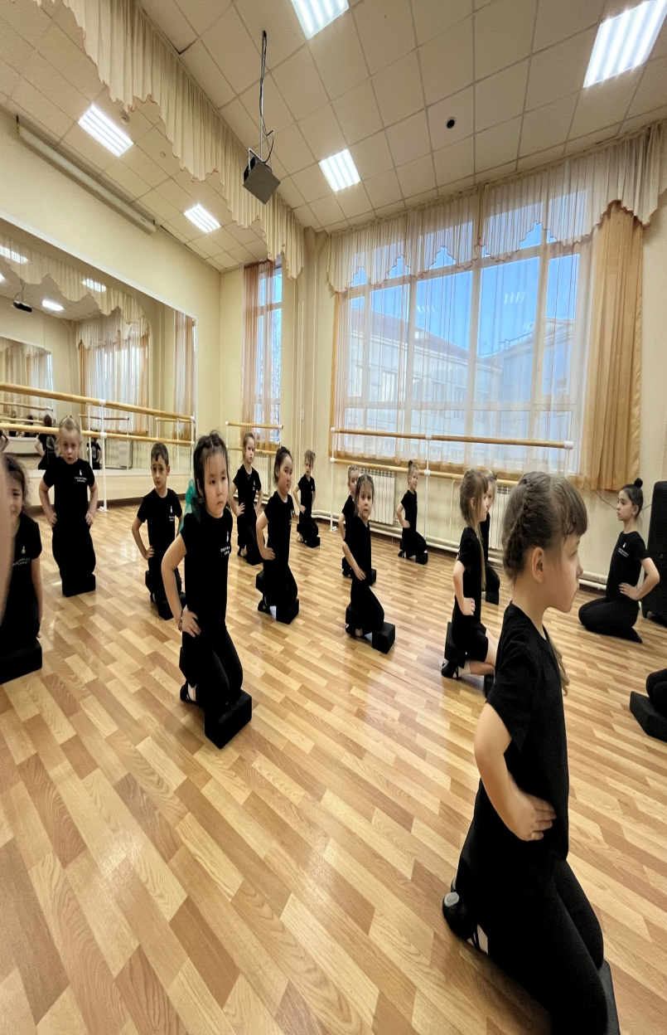
Посещение занятий(14занятий)

Slide 37
Работа с родителями
Родительские собрания
-Концерты для родителей
-Открытые занятия для родителей
-Беседы, индивидуальные консультации
-совместные творческие дела
-Экскурсии в Баяре, знакомство с бурятскими играми
-помощь в укреплении материально-технической базы (костюмы на танцы)

Slide 38
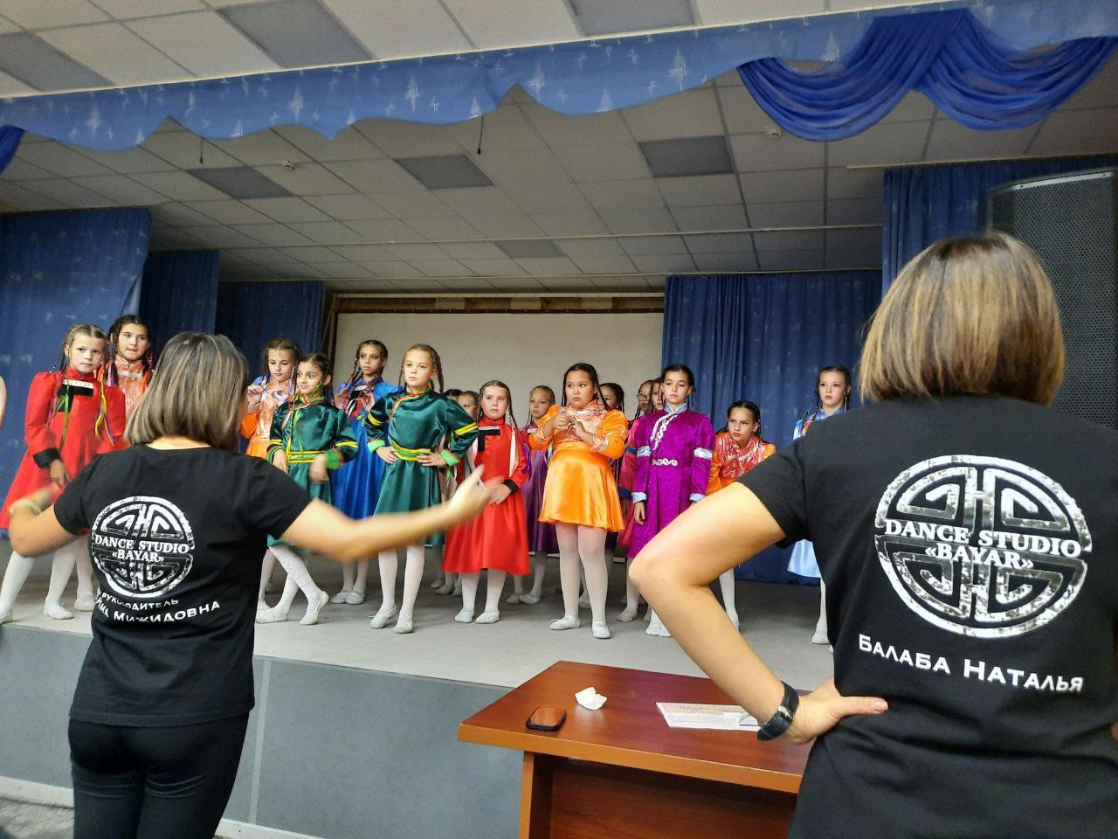

Slide 39
Кадровый состав учреждения:
всего педагогов дополнительного образования - 7, из них:
-штатных –7;
-работающих по совместительству – 0;
-высшее образование имеют – 5 педагогов;
-средне - специальное профессиональное образование - 2 педагога;
-с высшей категорией – 1;
-с первой категорией - 3
Имеют звания:
«Почетный работник общего образования Российской Федерации» - 1 чел.
«Почетный работник воспитания и просвещения Российской Федерации» - 2 чел.
«Заслуженный работник культуры Республики Бурятия» - 1 чел.
Возраст педагогов:
-от 20 до 30 лет- 1 человек;
- от 31 до 40 лет – 2 человека;
-от 41 до 50 лет -2 человека;
-свыше 50 лет – 2 человека.
Средний возраст педагогов – 42 года.
Педагоги повышают свой профессиональный уровень через самообразование, курсы, семинары. Основные принципы кадровой политики направлены:
- на сохранение, укрепление и развитие кадрового потенциала;
-привлечение молодых специалистов;
-создание квалифицированного коллектива, способного работать в современных условиях;
-повышения уровня квалификации работников.
Вакансии нет.

Slide 40
Материально-техническая база
Вид права: оперативное управление.
Встроенные нежилые и подвальные помещения в жилом многоквартирном доме.
Перечень учебных кабинетов, кабинетов административного персонала
Кабинет Вокала
Методкабинет, учительская, музей
Кабинет хореографии, зал
Кабинет робототехники, шахматы
Кабинет бурятского языка
Директорская, приемная

Slide 41
Образовательный процесс оснащен техническими средствами обучения:
Подключены к сети Internet, электронная почта, сайт учреждения.
Компьютер – 6шт;
Ноутбук – 6 шт;
МФУ – 3 шт;
Принтер –2шт;
3D-принтер – 1 шт;
3D-сканер – 1 шт;
Интерактивная доска – 1 шт;
Конструктор «Перворобот» LEGOMINDSTORMSEDUCATION 9797 – 5 шт.
Телевизор ЖК Samsung 40 – 1 шт.
Синтезатор – 1 шт.
Микшерский пульт – 1 шт.
Микрофоны – 4 шт.
Цифровая видеокамера – 1 шт.

Slide 42
Образовательный процесс оснащен техническими средствами обучения:
Фотокамера цифроваяNikon
Видеокамера Rekam DVC-560
Станок хореографический
Набор элементов для конструирования роботов
Дополнительный набор элементов для конструирования роботов
Комплект датчиков
3 D принтер FDM
3 D сканер стационарный
Конструктор для сборки 3д-принтера
Стол ученический
Стул ученический лабораторный
Шкаф для учебных пособий
Стол для сборки роботов
Стол письменный
Ноутбук
Интерактивная панель
Кресло офисное
Зеркало
Микрофон
Диктофон
Комплект светового оборудования
Штатив
Музыкальный центр LG

Slide 43
Безопасность
Образовательное учреждение снабжено системами центрального отопления, канализации, холодного и горячего водоснабжения. Все системы находятся в удовлетворительном состоянии. Подключены к пульту централизованного наблюдения (ПЦН),вневедомственной охране.

Slide 44
Уулзатарай баяртай!

